Slide 1




An Tionscadal Mata: Áireamháin Casio a úsáid
RANN *** | RANDAMACH
EOCHRACHA CÚRSÓRA | POLACH --- DRONUILLEACH
MÓD | AN MÓD STAITISTICE
COIGEARTÚ | AN MÓD TÁBLA
CUIMHNÍ | AN MOD FÍORAIGH
FEIDHMEANNA GINEARÁLTA | CUIR EOLAS AR DO ÁIREAMHÁN
SEASCÚLACH
FACHTÓIRÍ PRÍOMHA
Notes:
Cliceáil le nótaí a bhreacadh

Slide 2
Miotas #3: “Muna raibh gá agamsa de theicneolaíocht a úsáid chun matamaitic a fhoghlaim, níl gá ag mo leanbh di. Tar éis an tsaoil, nach breá mar a d’éirigh liomsa!”
Miotas #1: “Níl in áireamháin ach maidí croise: Úsáidtear iad toisc go bhfuil scoláirí róleisciúil leis na freagraí a áireamh as a stuaim féin; déanann siad an obair don scoláire.”
Miotas #2: “Toisc go ndéanann áireamháin an obair go léir don scoláire, ní bheidh aon spreagadh ná dúshlán ann dó/di.”
Miotas #5: “Éireoidh daoine chomh spleách sin ar áireamháin go mbeidh siad gan éifeacht ina n-éagmais.” (e.g. má tá an cadhnra ídithe nó más gá do scoláire ríomh a dhéanamh gan áireamhán a bheith ar fáil?)
Miotas #4: “Cuireann úsáid áireamhán bac ar scoláirí matamaitic bhunúsach a fhoghlaim go héifeachtach, rud a bheidh uathu agus iad ag dul isteach sa bhfórsa saothair.”
Notes:
Cliceáil le nótaí a bhreacadh

Slide 3
Miotas #1: “Níl in áireamháin ach maidí croise: Úsáidtear iad toisc go bhfuil scoláirí róleisciúil leis na freagraí a áireamh as a stuaim féin; déanann siad an obair don scoláire.”
Ar éigean go dtagann aon mhachnamh matamaiticiúil i gceist in áireamh meicniúil. Tagann tuiscint cheart at mhatamaitic de thoradh tuisceana ar céard tá á fhiafraí ag an gceist, eolas ar conas an fhadhb a leagan amach, cinneadh ar cé acu oibríochtaí atá feiliúnach agus breith go bhfuil nó nach bhfuil ciall leis an bhfreagra a fhaightear. Níl sna háireamháin ach uirlis a úsáideann scoláirí le fadhbanna a réiteach. Toisc go gcuireann siad deireadh le ríomhanna leadránacha agus le hionramhála ailgéabracha a chuireann lagmhisneach ar mhórán scoláirí, ceadaíonn áireamháin do bhreis scoláirí fadhbanna a réiteach agus teacht ar léirthuiscint ar chumhacht agus ar luach na matamaitice i saol an lae inniu. Ach úsáid chuí a bhaint astu, feabhsaíonn áireamháin an fhoghlaim – ní ionadaí di iad.
Notes:
Cliceáil le nótaí a bhreacadh

Slide 4
Miotas #2: “Toisc go ndéanann áireamháin an obair go léir don scoláire, ní bheidh aon spreagadh ná dúshlán ann dó/di.”
Ní dhéanann áireamháin ach tascanna ríomhaireachta ar leibhéal íseal – ní dhéanann siad “machnamh”. Tig le háireamháin an próises foghlama a bhrostú. Scoláirí a bhfuil tuiscint acu ar úsáid fheiliúnach áireamhán, bíonn níos mó ama acu chun tabhairt faoi mhatamaitic atá dúslánach agus spreagúil. Ceadaíonn áireamháin do scoláirí oibriú ar go leor fadhbanna chun patrúin mhatamaiticiúla a fhionnadh agus a bhreathnú, rud nach ndéantaí ach go hannamh nuair a dhéantaí ríomha trí mhodhanna leadránacha le páipéar agus peann luaidhe. Beidh ar chumas scoláirí freisin aire a dhíriú ar fheidhmeanna úsáideacha, praiticiúla do na teoiricí agus na coincheapa a fhoghlaimíonn siad sa rang. San am atá caite, ba bheag a bhíodh á dhéanamh ag scoláirí matamaitice seachas rialacha agus foirmlí a chur de ghlanmheabhair; ar éigean go mbíodh aon smaoineamh ná réiteach fadhanna ná réasúnú á dhéanamh acu. Trí úsáid chuí a bhaint as áireamháin, beidh deis ag i bhfad níos mó scoláirí meicníocht na ríomhaireachta agus na hionramhála a sheachaint, agus eolas a chur ar fhíorbhrí agus ar fhíorluach na matamaitice.
Notes:
Cliceáil le nótaí a bhreacadh

Slide 5
Miotas #3: “Muna raibh gá agamsa de theicneolaíocht a úsáid chun matamaitic a fhoghlaim, níl gá ag mo leanbh di. Tar éis an tsaoil, nach breá mar a d’éirigh liomsa!”
Toisc nach raibh an teicneolaíocht áireamháin atá againn inniu ar fáil glúin ó shin, b’éigean gach ríomh a oibriú amach le peann agus peann luaidhe i sraith de chéimeanna fada, leadránacha. Tá an saol tar éis gluaiseacht go mear ó shin i dtreo na teicneolaíochta, ionas go bhfuil mórán de na teicnící agus na modhanna, a mbaintí úsáid astu cheana, imithe as feidhm anois. De bharr na teicneolaíochta, tá ar chumas níos mó scoláirí réimsí matamaitice atá fós le rianú a thaiscéaladh agus tá siad ábalta dul i ngleic le ‘fíormhatamaitic’ agus a brí agus a luach a thuiscint. Is minic nach bhfuil ag goilliúint ar thuismitheoirí a chuireann in aghaidh an teicneolaíocht a úsáid i ranganna matamaitice ach eagla roimh an rud atá aineoil. Tá cuimhní acu ar an matamaitic mar dhruileanna, algartaim agus ionramháil le páipéar agus peann luaidhe. D’ainneoin seo, tá deireadh curtha ag áireamháin leis an ngá le hardscil i ríomhaireacht uimhríochta le páipéar agus peann luaidhe agus in ionramháil ailgéabrach – míreanna ab ionann agus croílár an oideachais mhatamaiticiúil ‘cheart’. Ríomhanna a thógadh roinnt nóiméad agus mórán bileog leabhar nótaí le déanamh cheana, is féidir iad a chur i gcrích anois trí chnaipe a bhrú. Toisc go bhfuil an teicneolaíocht á feidhmiú i rangsheomraí ar fud an domhain, tá sé den riachtanas go dtosódh scoláirí ar an teicneolaíocht agus a húsáid chuí a thuiscint anois, ionas go bhfoghlaimeodh siad na croíscileanna teicneolaíochta nua a bheidh riachtanach sa todhchaí.
Notes:
Cliceáil le nótaí a bhreacadh

Slide 6
Miotas #4: “Cuireann úsáid áireamhán bac ar scoláirí matamaitic bhunúsach a fhoghlaim go héifeachtach, rud a bheidh uathu agus iad ag dul isteach sa bhfórsa saothair.”
Éascaíonn áireamháin próiseas foghlama na Matamaitice trí dheireadh a chur le ríomhaireacht leadránach, gan ghá le páipéar agus peann luaidhe. Mar bharr ar seo, tugann siad taithí do scoláirí ar an teicneolaíocht, forbraíonn siad a leibhéal muiníne i leith na teicneolaíochta agus bronnann siad buntáiste iomaíochta orthu i gcomparáid leo siúd nach raibh taithí ar bith acu ar an teicneolaíocht. Ina theannta sin, an tuiscint ar bhuntáistí agus teorainneacha na teicneolaiochta, maille le heolas ginearálta ar conas a oibríonn sí, cuirfidh siad seo leis an oscailteacht agus an toilteanas úsáid a bhaint as saghsanna nua teicneolaíochta. Is iad atá ag teastáil ó fhostóirí ná fostaithe a bhfuil ar a gcumas machnamh, oibriú go comhoibritheach, fadhbanna a réiteach trí úsáid a bhaint as na modhanna is éifeachtúla (teicneolaíocht más cuí), agus “réitigh” a chur in iúl go héifeachtach.
Notes:
Cliceáil le nótaí a bhreacadh

Slide 7
Miotas #5: “Éireoidh daoine chomh spleách sin ar áireamháin go mbeidh siad gan éifeacht ina n-éagmais.” (e.g. má tá an cadhnra ídithe nó más gá do scoláire ríomh a dhéanamh gan áireamhán a bheith ar fáil?)
Tá sé an-tábhachtach go leanfaí de ríomh meabhrach agus roinnt scileanna le páipéar agus peann luaidhe a theagasc i scoileanna, nuair is iad sin na modhanna is feiliúnaí le fadhbanna a réiteach. Tá scileanna dá leithéid riachtanach i bpróiseas foghlama na Matamaitice. Beidh na scileanna seo tairbheach nuair nach bhfuil áireamhán ar fáil agus nuair is gá teacht ar bhreith maidir le feiliúnacht toradh áireamháin. Is é fírinne an scéil ná go bhfuil áireamháin níos éifeachtaí agus níos cruinne i ndéanamh lear mór ríomhanna, agus tá siad neamhchostasach agus so-iompartha go leor le coinneáil i sparán, póca, carr nó oifig.
Notes:
Cliceáil le nótaí a bhreacadh

Slide 8
D’ainneoin a mbuntáistí agus a n-ábaltachtaí go léir, ní ghlacfaidh áireamháin choíce áit na haigne daonna i dtaca le fadhb a léamh agus a thuiscint, cothromóid chuí a scríobh don fhadhb, na hoibríochtaí atá le húsáid i réiteach na faidhbe a roghnú, an réiteach taispeánta ar an áireamhán a leirmhíniú agus teacht ar bhreith maidir le feiliúnacht an fhreagra. Braitheann éifeacht áireamhán ar an eolas a ionchuireann scoláirí iontu. In éineacht le hobair mheabhrach, páipéar agus peann luaidhe agus scileanna meastacháin, áirítear sna háireamháin na huirlisí a chabhróidh le scoláirí oibriú trí na ríomhanna agus na hionramhála atá riachtanach chun fadhbanna a réiteach. Tá áireamháin inchomparáide le próiseálaí focal i lámha lucht staidéir ar Bhéarla. Ní “chruthaíonn” proiseálaí focal aistí, ach éascaíonn siad go mór cruthú aiste. Ní “thuigeann” áireamháin Matamaitic ach éascaíonn siad go mór an tuiscint ar Mhatamaitic. D’ainneoin a n-ábaltachtaí go léir, áfach, ní ghlacfaidh siad choíce áit na bpróiseas tábhachtach, coimpléascach machnaimh is dual don duine amháin.
Notes:
Cliceáil le nótaí a bhreacadh

Slide 9
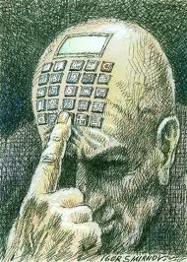



fx-83GT PLUS
Notes:
Cliceáil le nótaí a bhreacadh

Slide 10
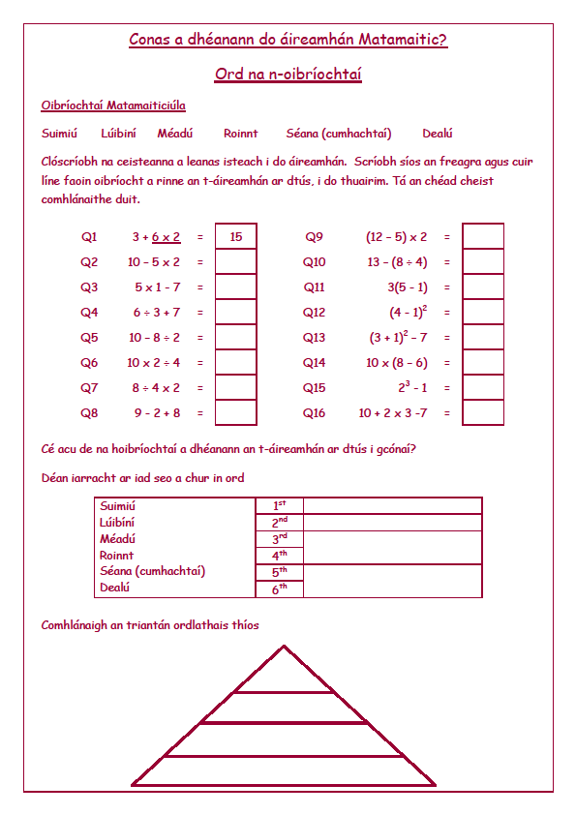
Bileog Oibre:
BIMDAS
☞
Notes:
Cliceáil le nótaí a bhreacadh

Slide 11
Ceadaíonn sé seo dom teacht ar na feidhmeanna ailtéarnacha Buí go léir lastuas den eochair
Notes:
Cliceáil le nótaí a bhreacadh

Slide 12
Ceadaíonn sé seo dom teacht ar na feidhmeanna ailtéarnacha Dearga go léir lastuas den eochair
Notes:
Cliceáil le nótaí a bhreacadh

Slide 13







Léiríonn táscaire sa chúinne uachtarach ar dheis go bhfuil go leor cuimhne ar fáil le go bhféadfainn ríomh a rinneadh cheana a úsáid
Ceadaíonn an cúrsóir seo dom nascleanúint a dhéanamh trí Chlár,
nó ríomh reatha nó ríomh déanta cheana
Notes:
Cliceáil le nótaí a bhreacadh

Slide 14

Ríomhanna
Ginearálta
Ríomhanna Staitistiúla agus Cúlchéimnithe
Tábla uimhreacha a ghiniúint bunaithe ar shlonn
Fíoraigh Ríomhanna
Ceadaíonn sé seo dom mód an áireamháin a athrú
Notes:
Cliceáil le nótaí a bhreacadh

Slide 15
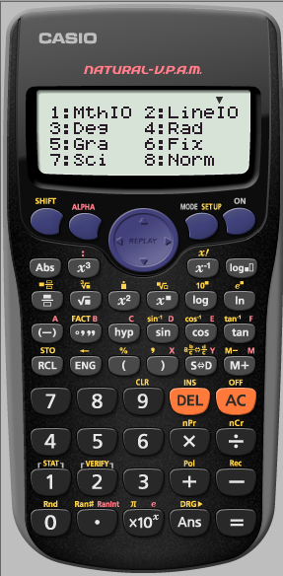
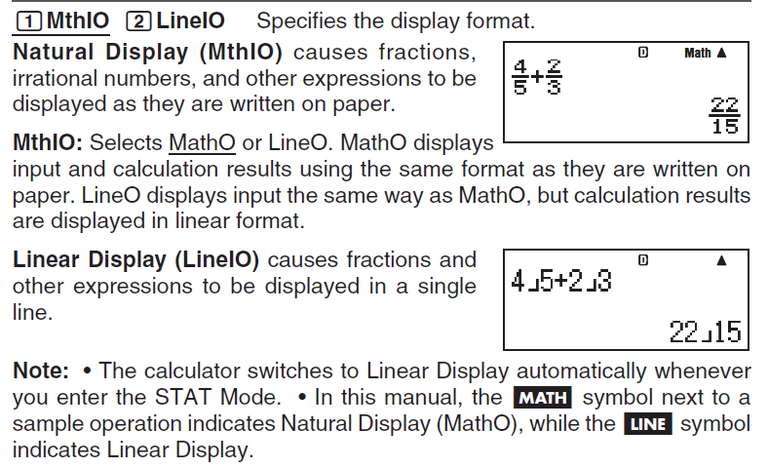
Taispeáint Nádúrtha
Taispeáint Líneach
If we press the shift Key before we press this key we can alter the way the calculator is
SET UP
Má bhrúimid an eochair ‘Shift’ sula mbrúimid and eochair seo is féidir linn COIGEARTÚ an áireamháin a athrú
1 MthIO 2 LineIO Sonraíonn formáid na taispeána.
Taispeáint Nádúrtha (MthIO)
Cuireann codáin, uimhreacha éagóimheasta, agus sloinn
eile ar taispeáint mar a scríobhfaí ar pháipéar iad.
Taispeáint Líneach (LineIO)
Cuireann codáin agus sloinn eile ar taispeáint ar
líne shingil.
Notes:
Cliceáil le nótaí a bhreacadh

Slide 16
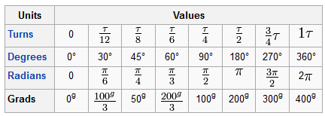
3 Deg 4 Rad 5 Gra Sonraíonn uillinneacha nó radiain nó grádáin mar an aonad uillinne don ionchur luacha agus do thaispeáint thoradh an ríomha.
Nóta: Taispeántar ‘D R G’ ar líne uachtarach an áireamháin
Aonaid | Luachanna
Castaí
Céimeanna
Radiain
Grádáin
Notes:
Cliceáil le nótaí a bhreacadh

Slide 17
6 Fix 7 Sci 8 Norm Sonraíonn an líon digití do thaispeáint toradh ríomha
Norm: Nuair a roghnaítear ceann den dá choigeartú atá ar fáil (Norm1, Norm 2), cinntear an raon ina dtaispeánfar na torthaí i bhfoirm neamheaspónantúil. Lasmuigh den raon a shonraítear, taispeánfar na torthaí i bhfoirm easpónantúil.
Norm 1: 10⁻² > |x|, |x| ≥ 10¹⁰ Norm 2: 10⁻⁹ > |x|, |x| ≥ 10¹⁰
E.g. 5 ÷ 1000 = 5 x 10⁻³ (Norm 1)
= 0.005 (Norm 2)
Notes:
Cliceáil le nótaí a bhreacadh

Slide 18
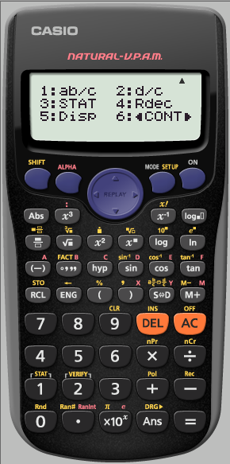
An indicator in the upper right corner indicates that another menu exists below the current one
Léiríonn táscaire sa chúinne uachtarach ar dheis go bhfuil clár eile lastuas den chlár reatha
Notes:
Cliceáil le nótaí a bhreacadh

Slide 19
❑ 1 ab/c  2 d/c Specifies either mixed fraction (ab/c) or improper fraction (d/c) for display of fractions in calculation results
❑ 3 STAT 1 ON ; 2 OFF Specifies whether or not to display a FREQ (frequency ) column in the STAT Mode Stat Editor.
❑ 4 Rdec 1 ON ; 2 OFF Specifies whether or not to display calculation results using recurring decimal form.
5 Disp 1 Dot ; 2 Comma Specifies whether to display a dot or a comma for the calculation reskt decimal point. A dot is always displayed during input.
Nóta: nuair a roghnaítear an ponc mar phonc deachúlach, is camóg (,) an roinnteoir do thorthaí ilchodacha. Nuair a roghnaítear camóg, is leathstad an roinnteoir (;).
❑ 6  CONT  Coigeartaíonn codarsnacht an taispeána.
Notes:
Cliceáil le nótaí a bhreacadh

Slide 20



Cineálacha éagsúla Cuimhne
Freagarchuimhne (ANS)
Stóráiltear an toradh a fritheadh ar an ríomh deireanach a rinneadh in ANS (freagarchuimhne).
Tugtar sonraí ANS (freagarchuimhne) chun dáta nuair a thaispeántar toradh ríomha eile
Notes:
Cliceáil le nótaí a bhreacadh

Slide 21








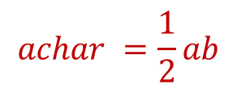







E.g. 1 Faigh achar an triantáin thíos
go 1 á.d.
Toisc go bhfuil sé seo díreach oibrithe amach againn, tá sé stóráilte mar ANS agus ní gá dúinn é a bhreacadh isteach arís
$$achar =\frac{1}{2}ab$$
15cm
a
c
$achar=\frac{1}{2}(5\sqrt{5}$)(10)
$achar=$ 55.9${cm}^{2}$
b
10cm
$$c^{2}=a^{2}+b^{2}$$
$${(15)}^{2}=a^{2}+{(10)}^{2}$$
$$−100$$
$225=a^{2}+$100
$$−100$$
$$125=a^{2}$$
$$5\sqrt{5}=a$$
Notes:
Cliceáil le nótaí a bhreacadh

Slide 22






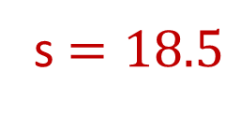


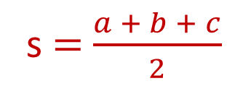

E.g. 1 Faigh achar an triantáin thíos go 1 á.d.
Toisc go bhfuil sé seo díreach oibrithe amach againn, tá sé stóráilte mar ANS agus ní gá dúinn é a bhreacadh isteach arís
12cm
15cm
a
c
$$achar =\sqrt{s\left(s−a\right)(s−b)(s−c)}$$
b
10cm
$$area =\sqrt{18.5\left(18.5−12\right)(18.5−10)(18.5−15)}$$
$$achar=$$
$achar =$59.8${cm}^{2}$
s $=$ $\frac{a + b + c}{2}$
s $=$ $\frac{12 +10 +15}{2}$
s $=18.5$
Notes:
Cliceáil le nótaí a bhreacadh

Slide 23
Stórálann uimhreacha i gcuimhne áirithe san áireamhán
Notes:
Cliceáil le nótaí a bhreacadh

Slide 24










Cineálacha éagsúla Cuimhne
Cuimhne Neamhspleách
Tig leat torthaí ríomhanna a shuimiú nó a dhealú ón gcuimhne neamhspleách. Leirítear an M ar an taispeáint nuair atá luach, seachas nialas, stóráilte sa chuimhne neamhspleách
Le hinneachar M a ghlanadh. Stórálaimid 0 mar M
Le toradh 12 + 16 a shuimiú le M
Le toradh 2 + 7 a dhealú ó M
Le hinneachar na cuimhne a aisghairm
OR
Notes:
Cliceáil le nótaí a bhreacadh

Slide 25

















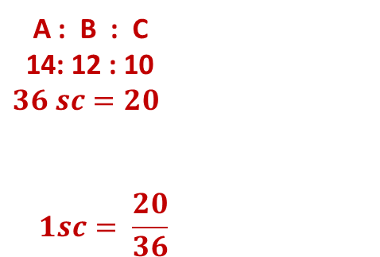


E.g. Roinntear €20 ar Alan (14), Breandán (12) and Ciarán (10) i gcóimheas a
n-aoiseanna. Cá mhéad a gheibheann gach duine díobh?
A : B : C
14: 12 : 10
$$36 sc=20$$
$$1sc= \frac{20}{36}$$
Stóráil é seo mar do chuimhne
Is féidir linn é seo a shuimiú díreach leis na gcuimhne trí M+ a bhrú toisc nach bhfuil aon chuimhne storáilte faoi láthair
NÓ
Is féidir linn i gcónaí uimhir a chur i STORE agus sáraíonn sé seo aon chuimhne a bhí ann cheana
$$14sc=€7.78$$
$$14sc=$$
$$12sc=€6.67$$
10$sc=€5.56$
Notes:
Cliceáil le nótaí a bhreacadh

Slide 26





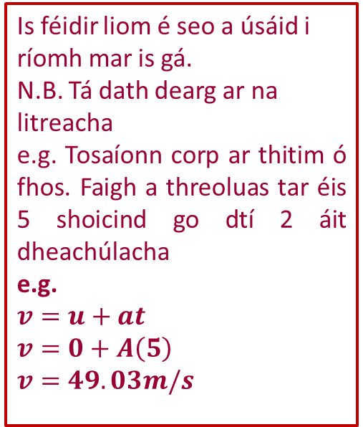
Le luach a shannadh do litir, storálaimid é.
E.g. Sann tairiseach luasghéarú na domhantarraingthe 9.80665 m/s² do luach A
Athróga Réamhshocraithe
Is athróga iad A B C D E F X agus Y ar féidir linn luachanna a shannadh dóibh agus iad a úsáid i ríomhanna
Is féidir liom é seo a úsáid i ríomh mar is gá.
N.B. Tá dath dearg ar na litreacha
e.g. Tosaíonn corp ar thitim ó fhos. Faigh a threoluas tar éis 5 shoicind go dtí 2 áit dheachúlacha
e.g.
$$v=u+at$$
$$v=0+A\left(5\right)$$
$$v=49.03m/s$$
Notes:
Cliceáil le nótaí a bhreacadh

Slide 27


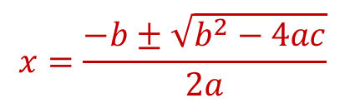
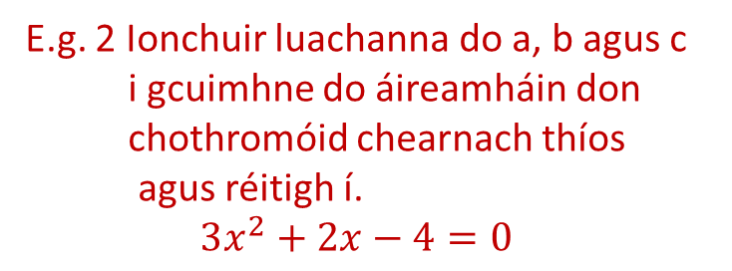


E.g. 1 Storáil na luachanna do A, b and c
i gcuimhne do áireamháin don
triantán thíos.
Bain úsáid as Riail an Chomhshínis
(Cos) le [xy] a fháil.
E.g. 2 Ionchuir luachanna do a, b agus c
i gcuimhne do áireamháin don
chothromóid chearnach thíos
agus réitigh í.
$$3x^{2}+2x−4=0$$
X
y z
10cm
$$x=\frac{−b±\sqrt{b^{2}−4ac}}{2a}$$
a
15cm
c
A
$x=0.86 or x= −1.54$
35⁰
b
$$a^{2}=b^{2}+c^{2}−2bc CosA$$
$a^{2}$= 79.25438671
$a$ = 8.90
Notes:
Cliceáil le nótaí a bhreacadh

Slide 28


Ceadaíonn dúinn dearbhluach ríomha a fháil.
(Is féidir é seo a úsaid freisin nuair a bhíonn an mód Tábla in úsáid do ghrafadh feidhmeanna)
Notes:
Cliceáil le nótaí a bhreacadh

Slide 29
Ilráitis
Is féidir leis an idirstad
:
dhá shlonn nó níos mó a nascadh agus iad a fheidhmiú in ord, ó chlé go deas, nuair a bhrúnn tú =
D’fhéadfadh sé seo a bheith úsáideach agus cóimheas ar bun agat
Notes:
Cliceáil le notaí a bhreacadh

Slide 30










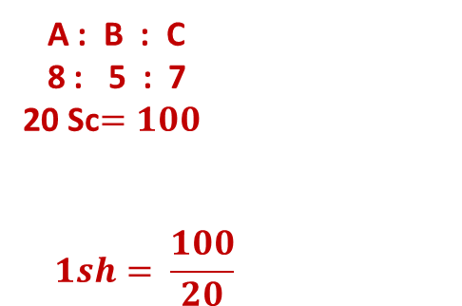




E.g. D’ith Amanda (8), Bernie (5) and Clár (7) 100 ubh Cásca i gcóimheas a n-aoiseanna. Cá mhéad a d‘ith gach duine díobh?
A : B : C
8 : 5 : 7
20 Sc$=100$
$$1sh= \frac{100}{20}$$
$1sc=$ 5 ubh
$$8 sc=40 ubh$$
5 $sc=25 ubh$
7 $sc=35 ubh$
Notes:
Cliceáil le nótaí a bhreacadh

Slide 31
Iolrán
e.g.
6! = 6 x 5 x 4 x 3 x 2 x 1
= 120
Faigheann deilín uimhreach
Notes:
Cliceáil le nótaí a bhreacadh

Slide 32
Ceadaíonn dúinn codáin mheasctha a ionchur
Ceadaíonn dúinn codáin a ionchur
Notes:
Cliceáil le nótaí a bhreacadh

Slide 33


Ceadaíonn dúinn deachúil athfhillteach a ionchur
e.g. 2.3
Notes:
Cliceáil le nótaí a bhreacadh

Slide 34
☞
Logartaim
Notes:
Cliceáil le nótaí a bhreacadh

Slide 35


‘Scríobh 512 sa bhfoirm 2^{n’}
Ciallaíonn sé seo:
Go cén chumhacht is gá dom 2 a ardú le bheith cothrom le 512?
Logartaim
Notes:
Cliceáil le nótaí a bhreacadh

Slide 36



Fágann bus Baile Átha Cliath ar 12:50 agus sroicheann Dún na nGall ar 16:40. Cá fhad a thóg an turas?
3uair 50 nóim
3.83 uair
Ceadaíonn Céim, Nóiméad, Soicind oibríochtaí matamaiticiúla idir luachanna seascadúla agus luachanna deachúlacha agus léirítear an toradh mar luach seascadúil
Notes:
Cliceáil le nótaí a bhreacadh

Slide 37




E.g. Faigh Fachtóirí Príomha 5880.
Breac isteach é agus ansin brúigh =
FACTors atá uainn
Ceadaíonn dúinn Fachtóirí Príomha aon uimhir a thugtar a fháil
N.B. Is gá a bheith i COMP MODE
Úsáid d’áireamhán agus faigh Fachtóirí Príomha
57
47
1
Cad is féidir leat a rá faoi 47 agus 1?
Notes:
Cliceáil le nótaí a bhreacadh

Slide 38
Uimhreacha Príomha: Réamhrá
☞
FCA & ICL
Jedward
Ceadaíonn dúinn Fachtóirí Príomha aon uimhir a thugtar a fháil
☞
Notes:
Cliceáil le nótaí a bhreacadh

Slide 39



Scríobh 512 sa bhfoirm 2^{n}
Ceadaíonn dúinn Fachtóirí Príomha aon uimhir a thugtar a fháil
Notes:
Cliceáil le nótaí a bhreacadh

Slide 40
Feidhmeanna triantánacha
Déan deimhin de gur féidir le scoláirí an t-áireamhán a choigeartú do Chéimeanna
nó
or
Feidhmeanna triantánacha hipearbóileacha
Ceadaíonn dúinn an fhormáid uilleach a athrú idir Céimeanna, Radiain agus Grádáin, gan choigeartú an áireamháin a athrú.
Notes:
Cliceáil le nótaí a bhreacadh

Slide 41
Athghairmeann uimhreacha atá stóráilte i gCuimhne áirithe de chuid an áireamháin
Notes:
Cliceáil le nótaí a bhreacadh

Slide 42





Trasfhoirmíonn luach taispeánta ina nodaireacht innealltóireachta.
Féach nach dtarlaíonn easpónaint ach mar mhéadaithe de 3, dearfach nó diúltach. Ní cheadaíonn nodaireacht innealltóireachta ach méadaithe de 3 mar easpónaint.
Gach uair a bhrúitear feasta é, bogfaidh an ponc deachúlach trí ionad ar dheis.
Ach bheith i nodaireacht innealltóireachta, bogfaidh an ponc deachúlach trí ionad ar clé
Notes:
Cliceáil le nótaí a bhreacadh

Slide 43


E.g. Faigh 25% de 62
Úsáideann %
Notes:
Cliceáil le nótaí a bhreacadh

Slide 44
Cuireann camóg i sloinn mar
Ranint agus Pol/Rec
Notes:
Cliceáil le nótaí a bhreacadh

Slide 45
Trasfhoirmíonn idir codáin chaighdeánacha, deachúil athfhillteach
(más ábhartha)
agus luach deachúlach tugtha ( go 10 ndigit)
Notes:
Cliceáil le nótaí a bhreacadh

Slide 46
Trasfhoirmíonn idir codán measctha agus codán barrthrom
Notes:
Cliceáil le nótaí a bhreacadh

Slide 47
Le toradh a shuimiú leis an gCuimhne Neamhspleách M
Notes:
Cliceáil le nótaí a bhreacadh

Slide 48
Le toradh a dhealú ón gCuimhne Neamhspleách M
Notes:
Cliceáil le nótaí a bhreacadh

Slide 49
Glanann na ríomhanna reatha uile
Notes:
Cliceáil le nótaí a bhreacadh

Slide 50
Le mír a chur isteach i ríomh déanta cheana
Notes:
Cliceáil le nótaí a bhreacadh

Slide 51

Le hinneachar a ghlanadh [CLEAR]
Coigeartú (coinníonn Cuimhní)
Cuimhne
Iad uile
Notes:
Cliceáil le nótaí a bhreacadh

Slide 52
☞
☞
Teaglamaí
Notes:
Cliceáil le nótaí a bhreacadh

Slide 53
Iomalartuithe
Notes:
Cliceáil le nótaí a bhreacadh

Slide 54
Faigheann luach staitistiúil ó shonraí ionchurtha
Notes:
Cliceáil le nótaí a bhreacadh

Slide 55
Tugann rogha ráiteas nuair a bhíonn sa mhód fíoraigh
Notes:
Cliceáil le nótaí a bhreacadh

Slide 56


E.g. Breac 1+ 2i sa bhfoirm Pholach
Bíonn comhordanáidí dronuilleacha sa bhfoirm (x,y)
Bíonn comhordanáidí Polacha sa bhfoirm ( r, θ)
Athraíonn Pol Dronuilleach go Polach
Athraíonn Rec Polach go Dronuilleach
Notes:
Cliceáil le nótaí a bhreacadh

Slide 57




Stóráiltear na luachanna seo go huathoibríoch mar
X agus Y
Is féidir linn iad a RCL agus a athúsáid níos déanaí i gceist
RCL X
RCL Y
Notes:
Cliceáil le nótaí a bhreacadh

Slide 58
De ghnáth, coinníonn an t-áireamhán freagraí go cúig dhigit déag do ríomhanna inmheánacha
e.g má roghnaitear Fix 3
20÷3 = 6.667
Ach coinníonn an t-áireamhán 6.66666666666667 do ríomhanna inmheánacha.
I gcás
Rnd (20÷3) =6.667
(le Fix 3),
is ionann an luach taispeánta agus luach inmheánach an áireamháin i.e. 6.667
Déantar deachúil de argóint na feidhme seo agus ansin slánaítear í de réir an tsocraithe reatha don líon digití ar taispeáint
(Norm, Fix nó Sci).
Notes:
Cliceáil le nótaí a bhreacadh

Slide 59
RAN#
Gineann sé seo
uimhir bhréagrandamach
0 < x < 1
Léirítear an toradh mar chodán nuair a roghnaítear Taispeáint Nádúrtha
Ran#
☞
Notes:
Cliceáil le nótaí a bhreacadh

Slide 60
Ranint
Ranint#(a,b)
Gineann slánuimhir randamach laistigh den raon a agus b
Ranint
☞
Notes:
Cliceáil le nótaí a bhreacadh

Slide 61
Ceadaíonn dúinn an tairiseach e a ionchur
Ceadaíonn dúinn an tairiseach 𝜋 a úsáid
Ceadaíonn dúinn nodaireacht eolaíochtúil a úsáid
Notes:
Cliceáil le nótaí a bhreacadh

Slide 62
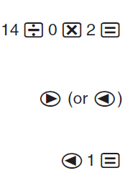





Earráidí
Nuair a ionchuireann tú 14/0 x 2 = go hearráideach in áit 14/10 x 2 =
MathERROR
Cúis: # Sáraíonn toradh eatramhach nó deireanach an ríomha atá á dhéanamh agat an raon ríomha ceadaithe. # Sáraíonn do ionchur an raon ionchuir ceadaithe (go mór mór agus feidhmeanna á n-úsáid agat). # Tá oibríocht mhatamaiticiúil neamhdhleathach cuimsithe sa ríomh atá á dhéanamh agat (roinnt ar nialas, mar shampla).
Gníomh: # Seiceáil na luachanna ionchuir, laghdaigh an líon digití agus bain triail eile as. # Nuair atá cuimhne neamhspleách á húsáid nó athróg mar argóint na feidhme, déan deimhin de go bhfuil an chuimhne nó an luach inathraitheach laistigh den raon ceadaithe don fheidhm.
Notes:
Cliceáil le nótaí a bhreacadh

Slide 63
Earráidí
Argument ERROR
Cúis: Ionchuireadh argóint neamh-shlánuimhriúil don fheidhm randamuimhreach (RanInt#).
Gníomh: Ná hionchuir ach slánuimhreacha don argóint.
Athchóirigh na luachanna agus bain triail eile as.
Stack ERROR
Cúis: Tá an ríomh atá ar bun agat ró-mhór don áireamhán.
Gníomh:
Simpligh an ríomh.
Déan dhá nó trí chuid den ríomh.
Syntax ERROR
Cúis: Tá fadhb ag baint le formáid an ríomha atá ar bun agat.
Gníomh: Ceartaigh an ríomh.
Notes:
Cliceáil le nótaí a bhreacadh

Slide 64
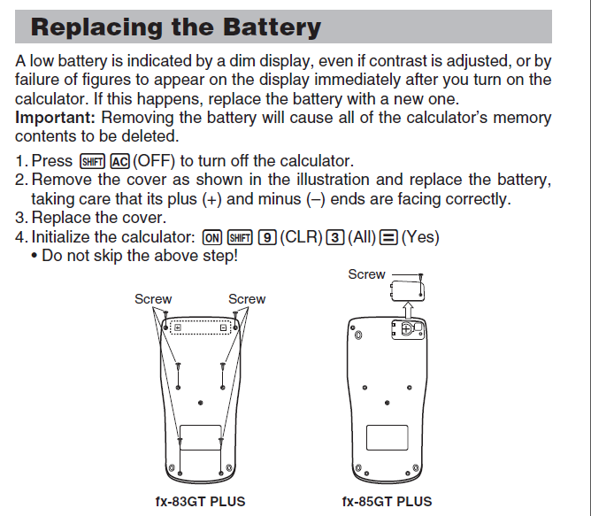
Athnuachan an chadhnra
Léirítear go bhfuil an cadhnra ar easpa cumhachta trí thaispeáint dhoiléir, fiú má choigeartaítear an chontrárthacht, nó ní bhíonn aon fhigiúirí le feiceáil ar an taispeáint láithreach tar éis duit an t-áireamhán a lascadh ‘air’. Má tharlaíonn sé seo, déan cadhnra nua a shuiteáil in áit an tseanchadhnra.
Tábhachtach: Má bhaintear an cadhnra amach scriosfar inneachar iomlán chuimhne an áireamháin.
Brúigh [insert required buttons and symbols] chun an t-áireamhán a lascadh ‘as’.
Bain de an clúdach mar a léirítear sa léaráid agus athnuaigh an cadhnra, ag cinntiú go bhfuil a fhoirceann (+) agus a fhoirceann (-) sa treo cheart.
Cuir an clúdach ar ais.
Déan an t-áireamhán a thúsú: [insert required buttons and symbols]
ⁿ Ná fág an chéim seo thuas ar lár!
scriú
scriú
scriú
Notes:
Cliceáil le nótaí a bhreacadh

Slide 65
Mód
Ríomhanna Staitistice agus Cúlchéimnithe
Ceadaíonn sé seo dom mód an áireamháin a athrú
Notes:
Cliceáil le nótaí a bhreacadh

Slide 66
Mód
Ríomhanna Staitistice agus Cúlchéimnithe
Meán, Uas, Íos
ó na Sonraí
☞
Meán, Uas, Íos
Ó Thábla Minicíochta
☞
Meán ó Thábla Minicíochta Grúpáilte
☞
Ag fáil Comhéifeacht an Chomhghaolaithe
&
an Líne is fearr oiriúint
☞
Notes:
Cliceáil le nótaí a bhreacadh

Slide 67
Giniúint tábla uimhreacha bunaithe ar shlonn
An Mód Tábla
☞
Notes:
Cliceáil le nótaí a bhreacadh

Slide 68
AN MÓD FÍORAIGH
☞
Fíoraigh Ríomhanna
Notes:
Cliceáil le nótaí a bhreacadh

Slide 69
Cuir eolas ar conas a oibríonn do áireamhán
☞
Notes:
Cliceáil le nótaí a bhreacadh

Slide 70
Notes:
Cliceáil le nótaí a bhreacadh

Slide 71
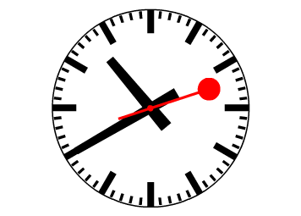
An Tionscadal Mata: Áireamháin Casio a úsáid
RANN *** | RANDAMACH
EOCHRACHA CÚRSÓRA | POLACH --- DRONUILLEACH
MÓD | AN MÓD STAITISTICE
COIGEARTÚ | AN MÓD TÁBLA
CUIMHNÍ | AN MOD FÍORAIGH
FEIDHMEANNA GINEARÁLTA | CUIR EOLAS AR DO ÁIREAMHÁN
SEASCÚLACH
FACHTÓIRÍ PRÍOMHA
Notes:
Cliceáil le nótaí a bhreacadh

Slide 72
Sonraí Teagmhála
kieransweeney@projectmaths.ie
Notes:
Cliceáil le nótaí a bhreacadh

